Slide 1

애완동물 호텔 예약 서비스
데이터베이스 15조(김정우, 박찬규)

Slide 2
발표 내용
애완동물 호텔의
개념
사전 자료조사
및 선정 이유
계획 수립
요구사항 분석
엔티티 소개
ER Diagram
테이블 관리
데이터 관리

Slide 3
애완동물 호텔의 개념
반려동물(companion animal)의 의미
반려동물(=애완동물)은 사람이 정서적으로 의지하기 위해 집에서 기르는 동물을 말한다.
애견호텔(pet hotel)의 개념
애견 호텔이란 휴가나 경조사 등의 사유로 집을 비우게 될 때 강아지를 잠시 맡겨둘 수 있는 곳이다.
애견 호텔은 강아지 숙박 뿐만 아니라 배식, 운동 등 보호자와 생활하는 것과 유사한 돌봄 서비스를 받을 수 있다.

Slide 4
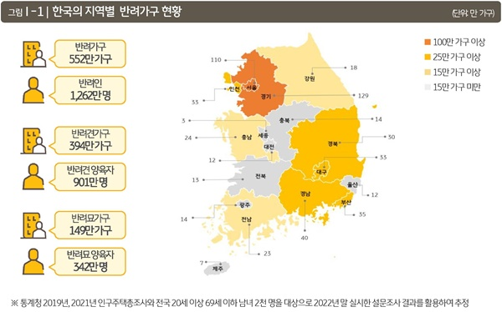
사전 자료조사
대한민국 통계청 기준으로 매년마다 반려가구와 반려인이 늘어나고 있다.
비 반려 가구의 78.7%는 향후 반려동물을 기르고 싶다는 응답을 했다.
2024년 05월 04일, 5163만인 대한민국 인구수를 기준으로 약 1262만명이 반려인이다.

Slide 5
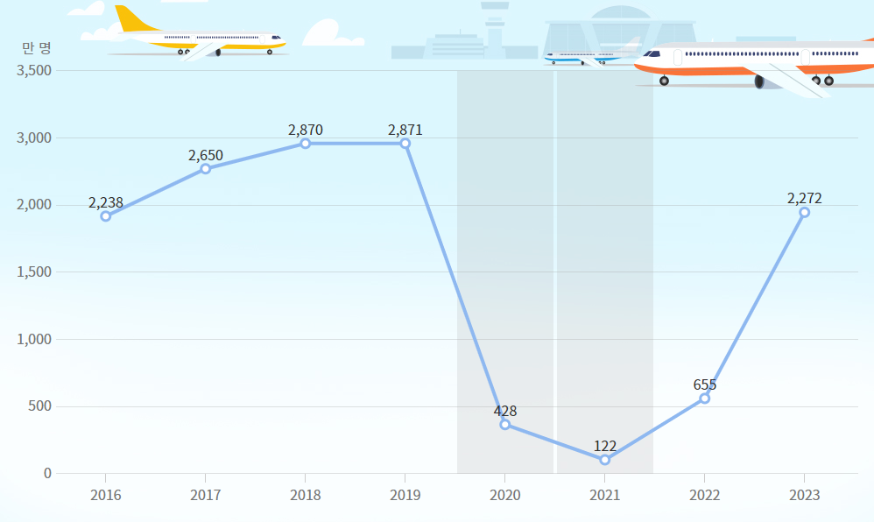
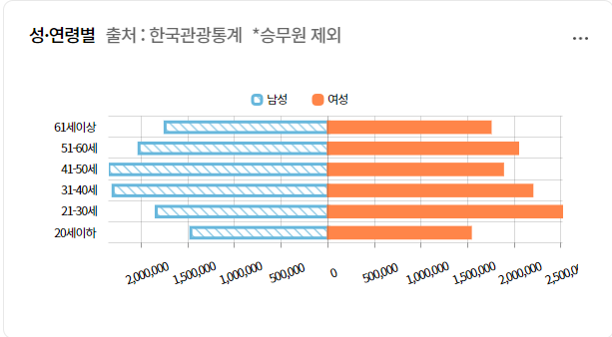
유비쿼터스 시대의 등장
유비쿼터스 시대가 도래하면서 정보량이 많아지면서, 여행지에 대한 정보를 쉽게 구할 수 있고, 실제로 여행을 가는 사람도 나날이 증가하기 시작했다.(한국관광공사 통계 기준)
또한 이들 중에 1인 가구이면서 반려인 인 사람도 있을 것이며, 다인 가구층이라고 해도 가족여행을 가는 경우에는 애완동물은 혼자 남게 될 것이다. 또한, 휴가철에 고의적으로 유기하는 사례가 발생하기도 한다.
많은 사람들이 ‘애완동물을 같이 데리고 가면 되지 않냐＇라고 하지만 막상 데려가기에는 굉장히 많은 준비가 필요하다.

Slide 6
매우 복잡한 애완동물의 해외 입국 시 필요한 서류 및 준비사항
1. 국가별 규제 내용 확인(나라 별 입국 금지인 경우도 있고, 최소 40일 전 검역 당국에 도착 일자 및 검사 승인 서류를 받아야 하는 등.)
2. 건강진단서 등 서류 준비(광견병 예방 접종 증명서, 건강진단서, 마이크로칩 이식)
3. 항공사 동물 운송 기준 확인(기내 탑승 조건 및 위탁 수하물 조건 등)
4. 규정에 맞는 케이지 준비
5. 출국 전 검역소 방문 등등
이 외에도 여러가지 준비를 해야한다.

Slide 7
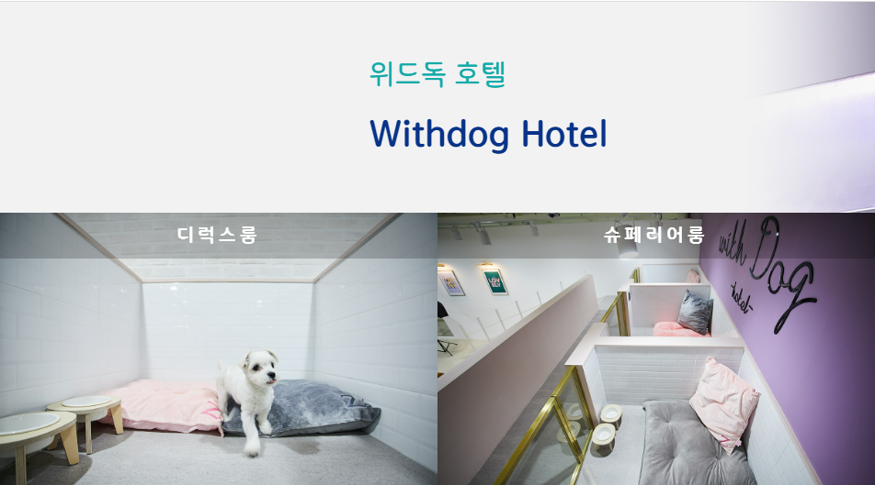
선정 이유
위의 이유 외에 다양한 이유로 인해 결국 애견인의 편리성을 위한 애완동물 호텔이 등장하기 시작했다.
통계에서 본 것과 같이 반려가구와 반려인의 수가 증가함에 따라 반려동물의 수도 같이 증가할 것이다.이는, 애완동물 호텔의 수요가 늘어나는 것과 같다.
따라서 우리는 이번 프로젝트의 주제를 애완동물 호텔 예약 서비스로 선정하게 되었다.

Slide 8
계획 수립
개발 주제
애완동물 호텔 예약 서비스(Pet hotel reservation service)
개발 목적
전국에 있는 애완동물 호텔의 예약을 한번에 관리함으로써 편리성을 제공하고, 보다 적은 비용으로 관리를 하기 위함.
늘어나는 애완동물 수에 따라 증가한 애완동물 호텔의 공급을 늘리기 위함.

Slide 9
요구사항 분석
고객은 회원가입을 통해 예약이 가능하다.
고객의 정보로, 성명, 전화번호, 주소를 저장한다.
고객은 한 지점에만 소속될 수 있으나 예약은 다른 지점에도 가능하다.
고객은 반려동물을 가져야만 한다.
반려동물은 반려동물ID로 식별할 수 있다.

Slide 10
요구사항 분석
반려동물의 정보로 펫 이름, 종류가 저장된다.
지점은 지점 번호로 식별이 가능하다.
지점의 정보로 지점이름, 위치가 저장된다.
각 지점은 여러 명의 고객을 가질 수 있다.
지점은 고객의 예약을 관리한다.

Slide 11
요구사항 분석
각 지점은 여러 명의 점원을 고용할 수 있다.
점원은 점원ID로 식별할 수 있다.
점원은 이름, 전화번호, 근무 요일, 근무 시간대, 고용된 지점 번호를 저장한다.
각 지점은 한 개 이상의 객실을 가져야만 한다.
한 객실은 한 지점에만 속해야 한다.

Slide 12
요구사항 분석
객실은 객실번호로 식별할 수 있다.
객실의 정보로 객실등급, 객실가격, 지점번호가 저장된다.
예약은 예약번호로 식별할 수 있다.
예약의 정보로 고객ID, 반려동물ID, 객실번호, 지점 번호, 입실날짜, 퇴실날짜가 저장된다.
한 지점은 하나의 제휴업체를 가져야만 한다.

Slide 13
요구사항 분석
제휴 업체는 제휴업체ID로 식별할 수 있다.
제휴 업체 정보로 업체 이름과 할인율이 저장된다.
제휴 업체는 한 지점을 가져야만 하며, 여러 지점을 가질 수 있다.
한 지점은 동물병원을 가질 수 있다.
동물병원은 병원ID로 식별할 수 있다.

Slide 14
요구사항 분석
동물병원 정보로 병원 이름, 위치가 저장된다.
동물 병원은 여러 지점을 가질 수 있고, 지점이 없을 수 있다.
지점은 후원 단체를 가질 수 있다.
후원단체는 후원단체ID로 식별할 수 있다.
후원단체 정보로는 후원 단체 이름, 후원금이 저장된다.
후원단체는 여러 지점을 가질 수 있고, 지점이 없을 수 있다.

Slide 15
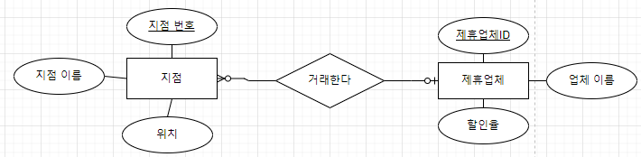
엔티티 소개
1 대 다, 양쪽 모두 선택적 참여 관계이다
한 제휴 업체는 여러 지점에 속할 수도 있고, 없을 수도 있다
한 지점은 한 개의 제휴 업체가 있을 수도 있고 없을 수도 있다.
제휴업체에서 업체 정보를 기록한다

Slide 16
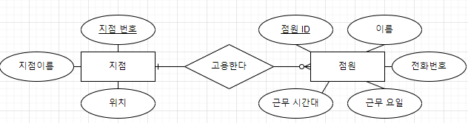
엔티티 소개
1 대 다 선택적 참여 관계이다
지점은 점원을 고용할 수도 있고, 고용하지 않을 수도 있다
점원은 하나의 지점에만 속할 수 있다
점원 테이블에서 점원의 정보를 기록한다.

Slide 17
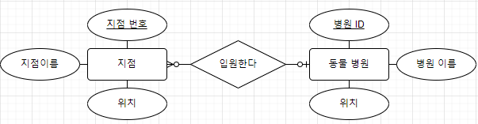
엔티티 소개
1 대 다 양방선택적 참여 관계이다
지점은 동물병원을 가질 수도 있고 가지지 않을 수도 있다
병원은 여러 개의 지점에 속할 수도 있고 속하지 않을 수도 있다
동물 병원 테이블에서 병원의 정보를 기록한다

Slide 18
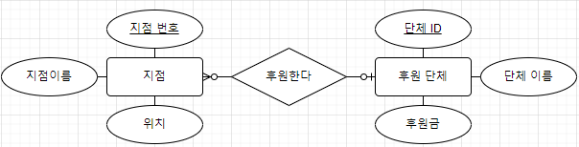
엔티티 소개
1 대 다 양방선택적 참여 관계이다
지점은 후원단체를 가질 수도 있고 가지지 않을 수도 있다
후원단체는 여러 개의 지점에 속할 수도 있고 속하지 않을 수도 있다
후원단체 테이블에서 단체의 정보를 기록한다

Slide 19
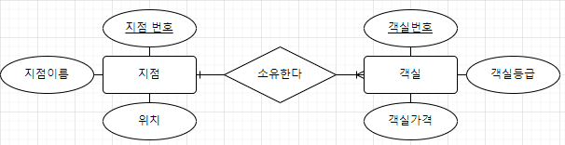
엔티티 소개
1 대 다 관계이다
지점은 한 개 이상의 객실을 가져야 한다
객실은 하나의 지점에만 속할 수 있다
객실 테이블에서 객실의 정보를 기록한다.

Slide 20
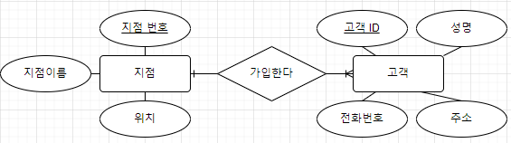
엔티티 소개
1 대 다 관계이다
지점은 한 개 이상의 객실을 가져야 한다
객실은 하나의 지점에만 속할 수 있다
객실 테이블에서 객실의 정보를 기록한다.

Slide 21
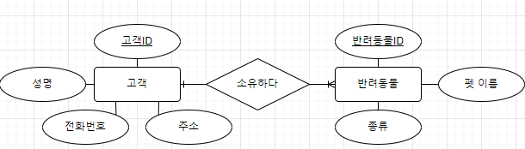
엔티티 소개
1 대 다 관계이다
고객은 하나 이상의 반려동물을 가져야 한다
반려동물은 한 명의 고객에게 소유될 수 있다
반려동물 테이블에서 반려동물의 정보를 기록한다

Slide 22
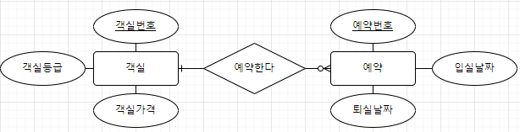
엔티티 소개
1 대 다, 1쪽 선택 참여 관계
객실은 하나 이상의 예약에 포함된다
예약은 하나의 객실만 예약할 수 있다
예약 관계에서 예약의 정보를 기록한다

Slide 23
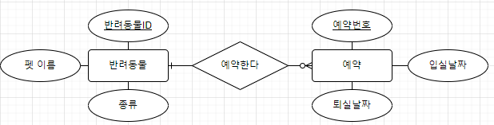
엔티티 소개
1 대 다, 1쪽 선택 참여 관계
반려동물은 하나 이상의 예약에 포함될 수 있다
예약은 한 마리의 반려동물만 포함할 수 있다
예약 관계에서 예약 정보를 기록한다

Slide 24
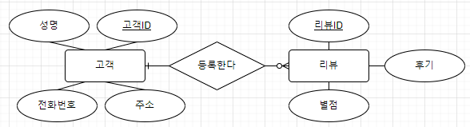
엔티티 소개
1 대 다, 1쪽 선택 참여 관계
고객은 여러 개의 리뷰를 쓸 수 있고, 안 쓸 수도 있다
리뷰는 한 명 이상의 고객을 포함해야 한다
리뷰 테이블에서 리뷰 정보를 기록한다

Slide 25
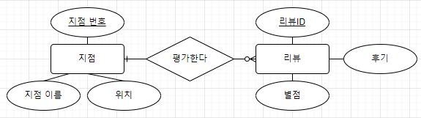
엔티티 소개
1 대 다, 1쪽 선택 참여 관계
지점은 여러 개의 리뷰에 평가될 수 있고, 안 될 수도 있다
리뷰는 지점 하나를 가져야 한다
리뷰 테이블에서 리뷰 정보를 기록한다

Slide 26
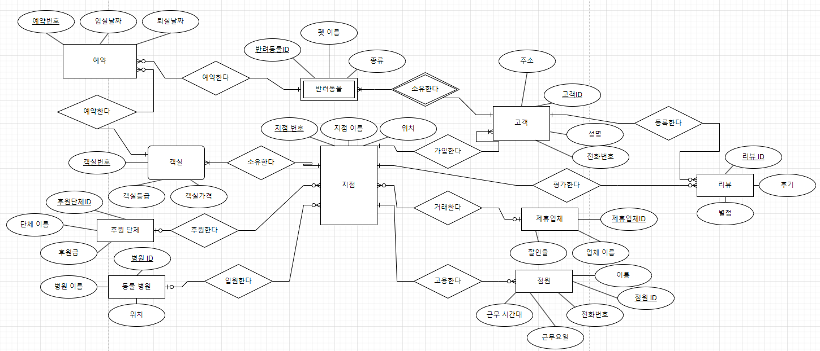
ER Diagram

Slide 27
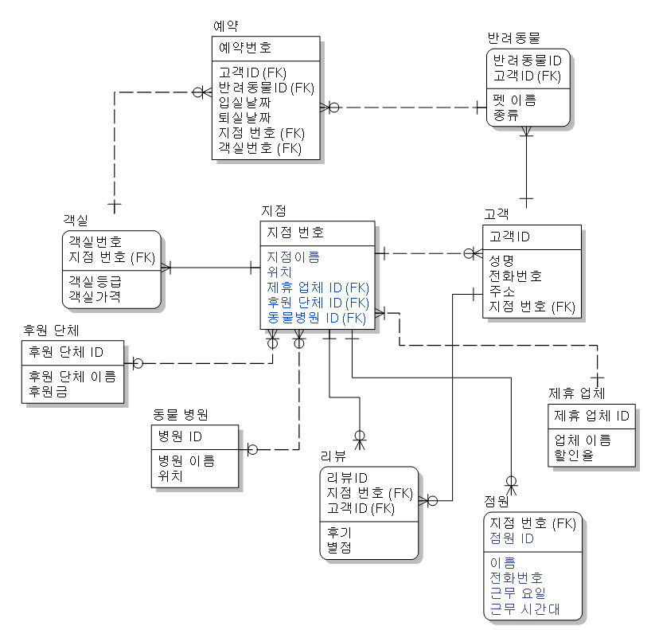
ER WIN

Slide 28
테이블 관리
테이블 이름 | 설명
지점 | 모든 지점에 관한 정보 관리 테이블
점원 | 지점에 속한 점원의 정보 관리 테이블
제휴업체 | 제휴 업체 목록 관리 테이블
리뷰 | 고객의 사용 후기 및 별점 관리 테이블
고객 | 고객들의 정보 관리를 위한 테이블
반려동물 | 고객들의 반려동물 정보 관리를 위한 테이블
예약 | 예약 관리를 위한 테이블
객실 | 지점이 소유한 객실 정보 관리 테이블
후원 단체 | 후원 단체 및 후원금 관리 테이블
동물병원 | 응급상황을 위한 동물병원 관리 테이블

Slide 29

테이블 명세서(객실 테이블)

Slide 30

테이블 명세서(고객 테이블)

Slide 31
테이블 명세서(동물병원 테이블)

Slide 32
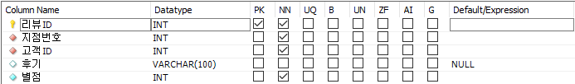
테이블 명세서(리뷰 테이블)

Slide 33

테이블 명세서(반려동물 테이블)

Slide 34
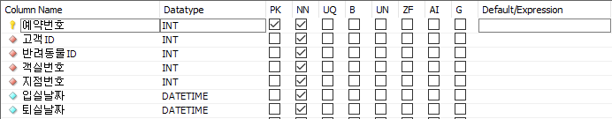
테이블 명세서(예약 테이블)

Slide 35
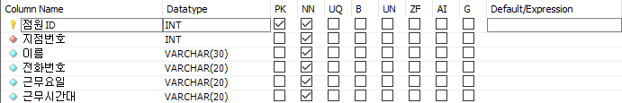
테이블 명세서(점원 테이블)

Slide 36

테이블 명세서(제휴업체 테이블)

Slide 37
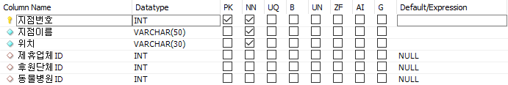
테이블 명세서(지점 테이블)

Slide 38
테이블 명세서(후원단체 테이블)

Slide 39
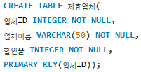

테이블 생성 코드(제휴업체 테이블)

Slide 40
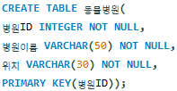
테이블 생성 코드(동물병원 테이블)

Slide 41
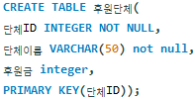
테이블 생성 코드(후원단체 테이블)

Slide 42
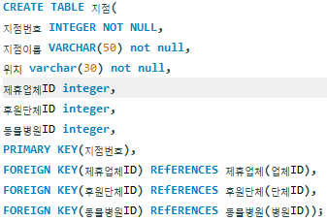
테이블 생성 코드(지점 테이블)

Slide 43
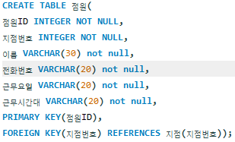
테이블 생성 코드(점원 테이블)

Slide 44
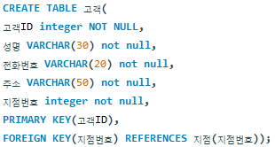

테이블 생성 코드(고객 테이블)

Slide 45
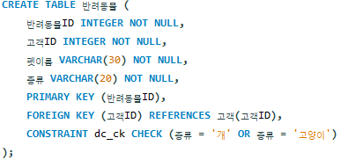
테이블 생성 코드(반려동물 테이블)

Slide 46
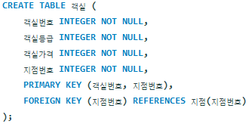

테이블 생성 코드(객실 테이블)

Slide 47
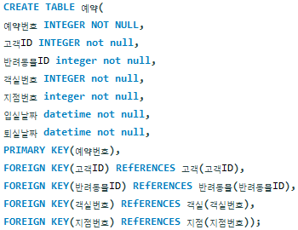
테이블 생성 코드(예약 테이블)

Slide 48
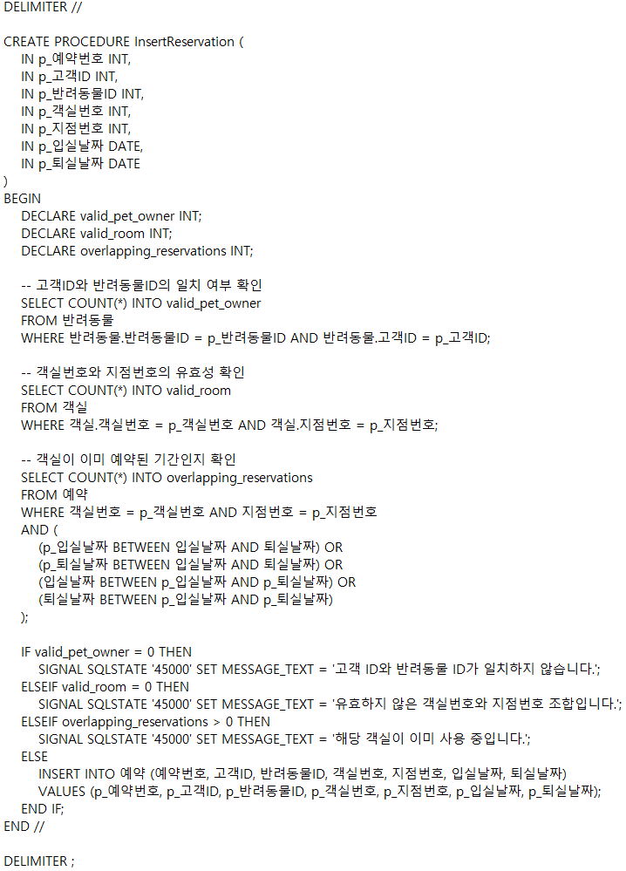
예약 테이블을 위한 저장 프로시저 호출
예약 테이블에 서로 맞지 않는 값이 들어가지 않도록 저장 프로시저를 만들어서 고객과 애완동물, 객실과 지점, 객실의 이용기간 확인을 자동으로 할 수 있게 만들었다
값을 넣을 때는
CALL InsertReservation(32, 3301, 3402, 13021, 1302, '2024-08-01', '2024-08-10’);
이 문장을 사용해서 넣으면 된다

Slide 49
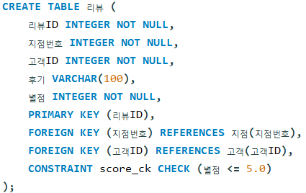
테이블 생성 코드(리뷰 테이블)

Slide 50
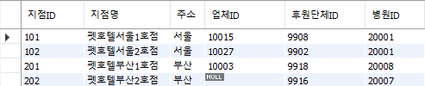
데이터 관리(데이터 검색)
Renaming(AS)
지점 테이블의 지점번호를 지점ID로 지정하여 출력
지점이름을 지점명으로 지정하여 출력
제휴업체ID를 업체ID로 지정하여 출력
동물병원ID를 병원ID로 지정하여 출력

Slide 51


데이터 관리(데이터 검색)
DISTINCT
객실 테이블의 객실가격과 객실등급을 출력하는데 DISTINCT를 이용하여 중복된 결과 값을 제외한 데이터만 출력하도록 한다

Slide 52

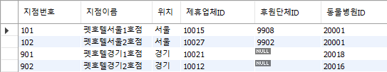
데이터 관리(데이터 검색)
논리 연산자
지점 테이블의 위치 열의 데이터가 ‘서울‘ 이거나 ‘경기＇일 때 그 데이터의 모든 열을 출력한다

Slide 53

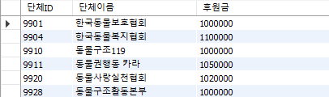
데이터 관리(데이터 검색)
BETWEEN A AND B
후원단체 테이블의 후원금 열에서 데이터 값이 1000000에서 1500000 사이인 값을 출력한다

Slide 54
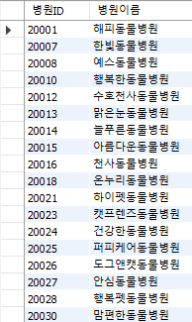
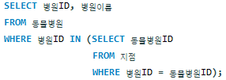
데이터 관리(데이터 검색)
IN
동물병원 테이블에서 병원ID 열의 값이 지점 테이블에 있는 병원 코드인 동물병원ID와 같은 값인 데이터의 병원ID, 병원이름을 출력한다

Slide 55
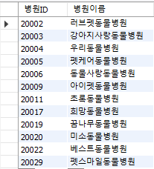
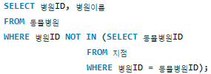
데이터 관리(데이터 검색)
NOT IN
동물병원 테이블에서 병원ID 열의 값이 지점의 병원 코드인 동물병원ID에 없는 값이면 데이터의 병원ID, 병원이름을 출력한다

Slide 56


데이터 관리(데이터 검색)
LIKE
점원 테이블의 이름 열에서 ‘김＇으로 시작하는 데이터를 찾아서 출력한다

Slide 57
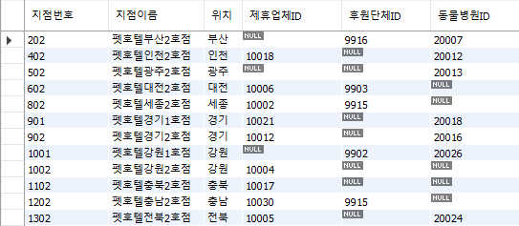
데이터 관리(데이터 검색)
IS NULL
지점 테이블의 제휴업체ID, 후원단체ID, 동물병원ID 중 NULL이 포함된 데이터의 모든 열을 출력한다

Slide 58
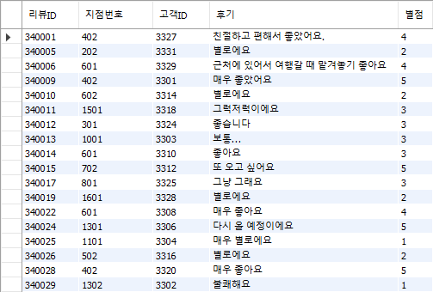

데이터 관리(데이터 검색)
IS NOT NULL
리뷰 테이블에서 후기 열이 NULL이 아닌 모든 열을 출력한다

Slide 59
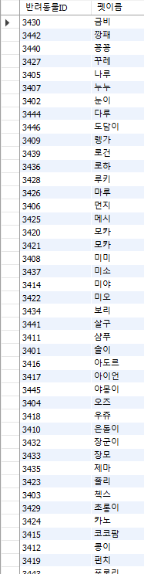

데이터 관리(데이터 검색)
ORDER BY
반려동물 테이블에서 반려동물ID, 펫이름을 불러오고 펫이름으로 오름차순 정렬한다

Slide 60

데이터 관리(데이터 검색)
Aggregation Function
후원단체 테이블의 후원금의 총합과 후원금의 평균을 출력한다

Slide 61
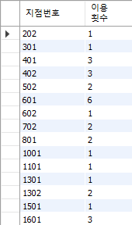

데이터 관리(데이터 검색)
GROUP BY
예약 테이블에서 지점번호 별로 분류 후에 객실번호 별로 다시 분류하여 각 분류 별 이용횟수를 출력해낸다

Slide 62
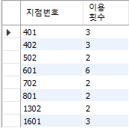

데이터 관리(데이터 검색)
HAVING
HAVING을 이용하여 GROUP BY 한 결과 데이터에서 이용횟수가 2보다 크거나 같은 값만 출력한다

Slide 63
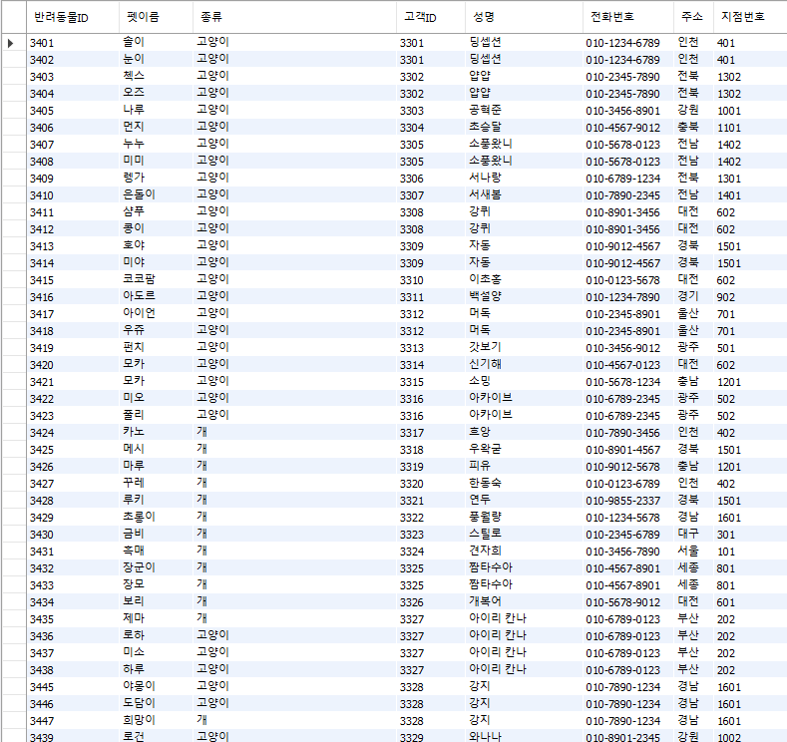

데이터 관리(데이터 검색)
JOIN
반려동물 테이블과 고객 테이블을 JOIN한다

Slide 64


데이터 관리(데이터 검색)
SUB QUERY(단일)
고객 테이블의 고객ID의 값이 3328인 고객과 이름이 동일한 고객의 저장된 정보를 출력한다

Slide 65
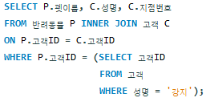

데이터 관리(데이터 검색)
SUB QUERY(다중)
반려동물 테이블과 고객 테이블을 join하고 난 후 고객 테이블에서 성명의 값이 “강지”와 같은 값인 고객ID를 반려동물 테이블에서 찾아 출력한다

Slide 66
THANKS
FOR
WATCHING

